Slide 1
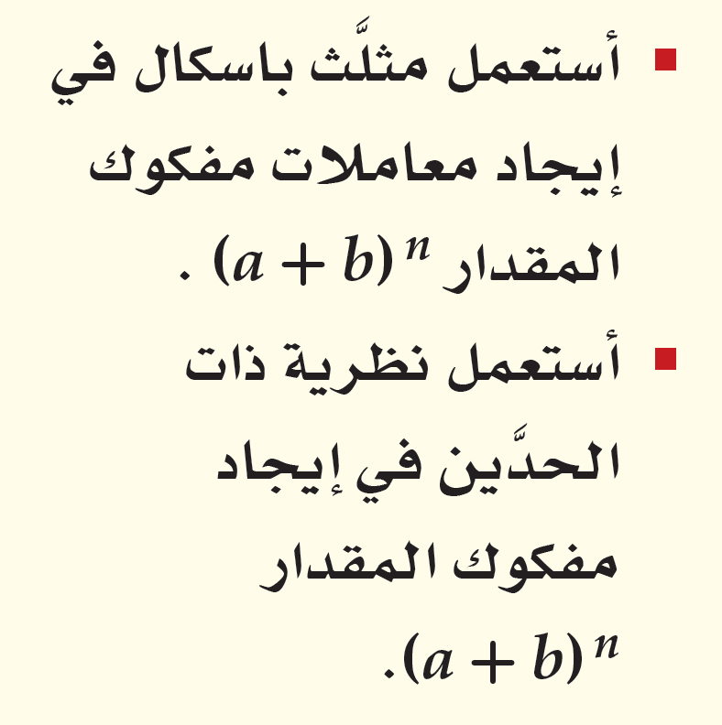
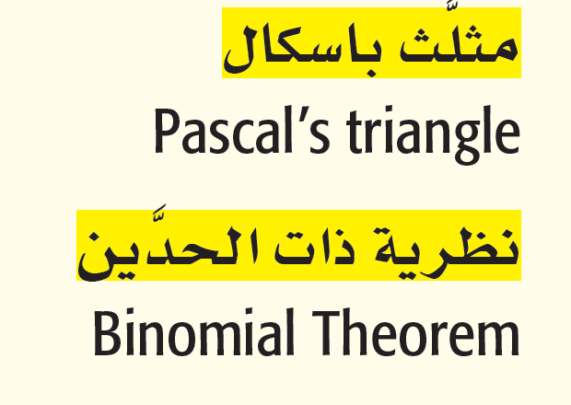
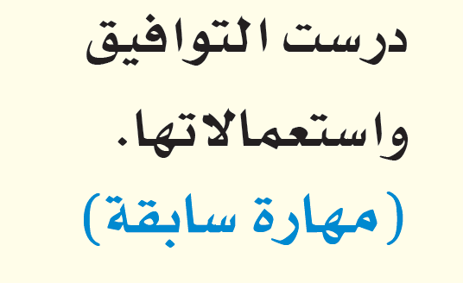
المفردات
الآن
فيما سبق

Slide 2

لمــــــــــــــــــــــــــــــــاذا

Slide 3
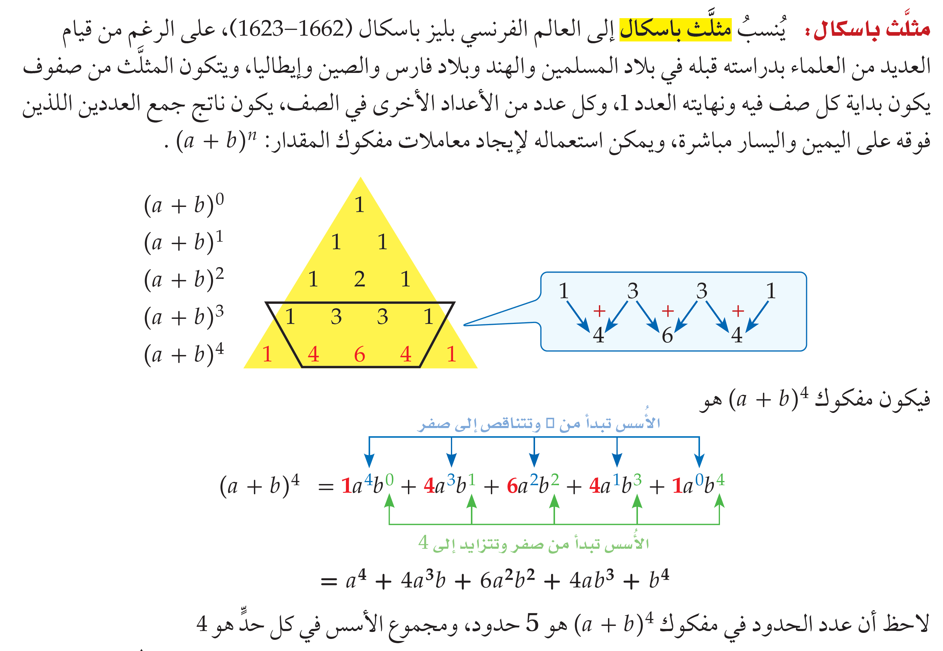

Slide 4



1
1
1
1
2
1
1
3
3
1
1
4
6
4
1
1
5
10
10
5
1
1
6
15
20
15
6
1

Slide 5

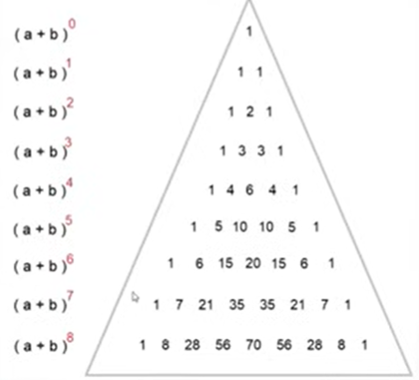

Slide 6
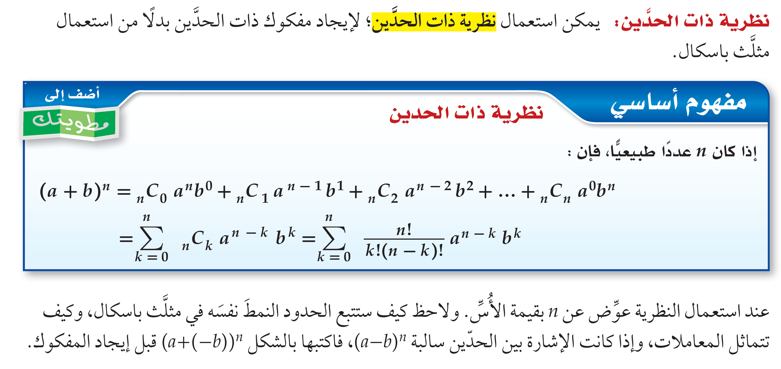

Slide 7
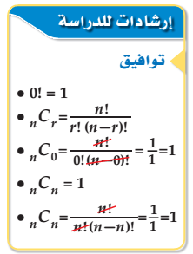
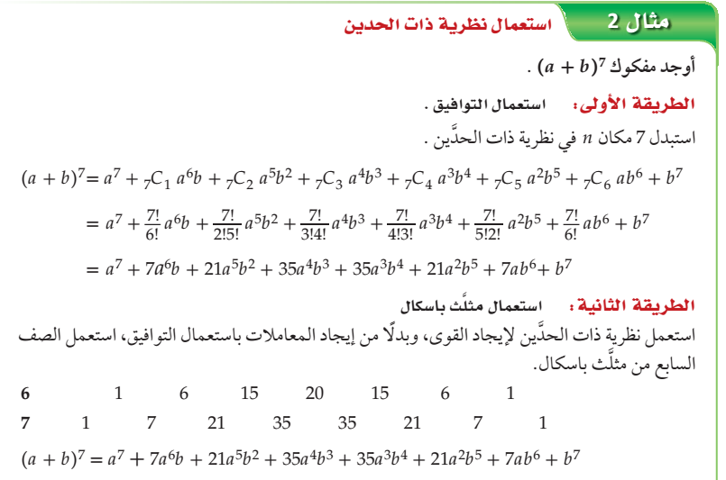


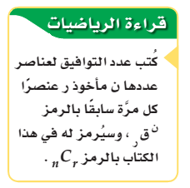

Slide 8


تحقق من فهمك

Slide 9
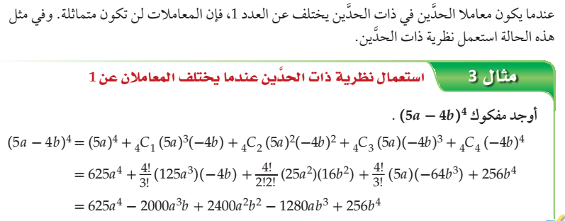
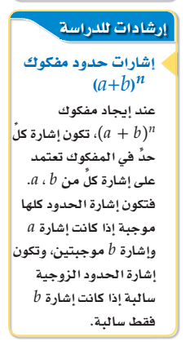

Slide 10

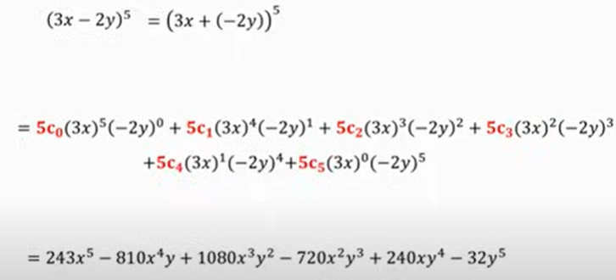
تحقق من فهمك

Slide 11
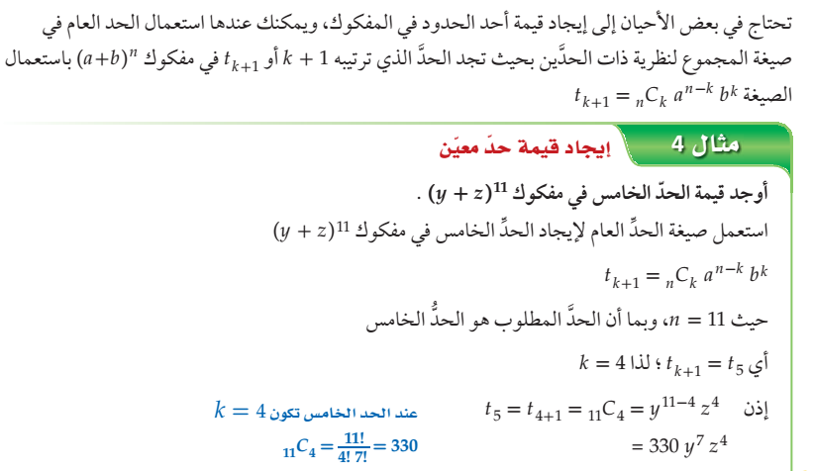

Slide 12

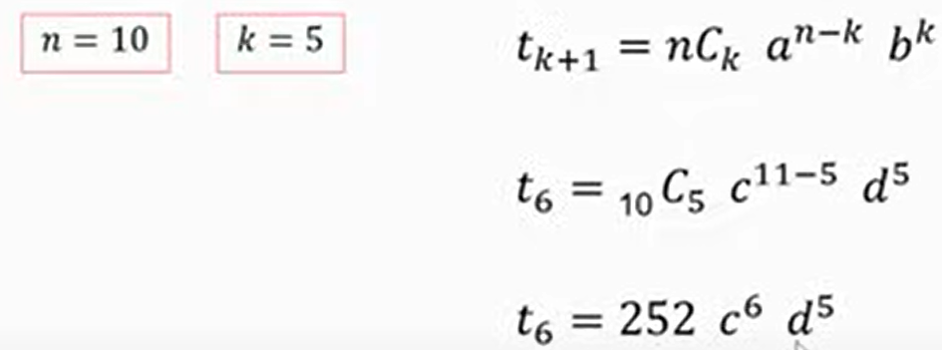
تحقق من فهمك

Slide 13
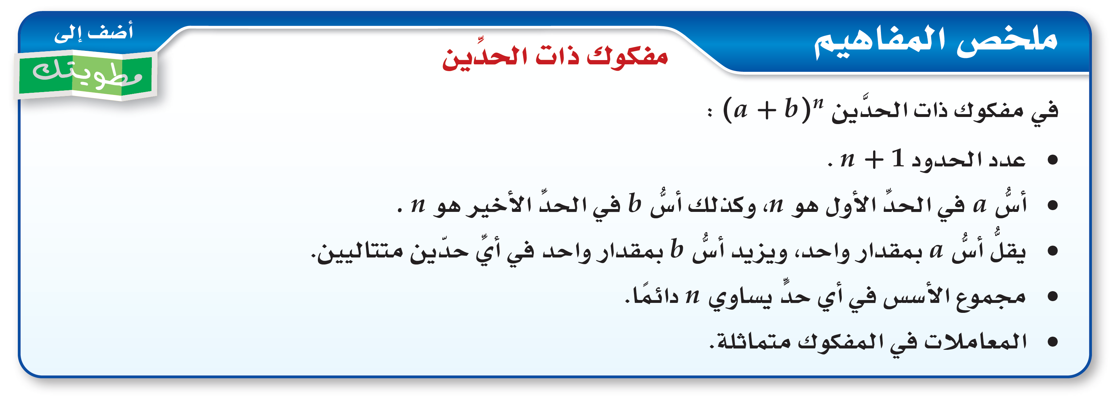

Slide 14


تحصيلي

Slide 15


تحصيلي

